Slide 1
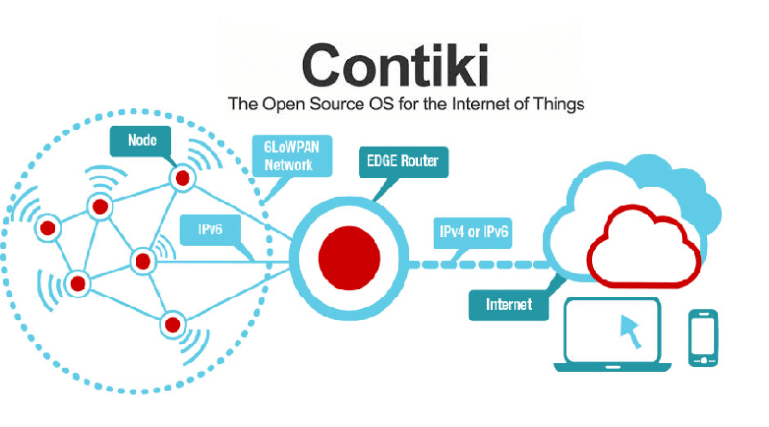


Casos de uso – Blogs de Adam Dunkels ^{http://dunkels.com/adam/}
Ariel Guerrero
ariel.guerrero@uc.edu.py
(+595) 981-425 040
Asunción – Paraguay
@2023
Attribution-NonCommercial-ShareAlike 4.0 International (CC BY-NC-SA 4.0)
Adam Dunkels (1978 - Suecia)
Empresario, Programador y fundador Thingsquare
Redes y comunicación distribuida para dispositivos embebidos y WSN
https://en.wikipedia.org/wiki/Adam_Dunkels
Notes:
https://iotbyhvm.ooo/contiki-the-open-source-os-for-iot/

Slide 2
Casos de uso – Blogs de Adam Dunkels ^{http://dunkels.com/adam/}
Ariel Guerrero
ariel.guerrero@uc.edu.py
(+595) 981-425 040
Asunción – Paraguay
@2023
Attribution-NonCommercial-ShareAlike 4.0 International (CC BY-NC-SA 4.0)
Technical Skills Needed For Professional IoT Projects
What is an IoT Prototype?
What Happens Inside a 100-hop IPv6 Wireless Mesh Network?
Notes:
https://iotbyhvm.ooo/contiki-the-open-source-os-for-iot/

Slide 3

Habilitades técnicas necesarias para proyectos profesionales de IoT
Ariel Guerrero
ariel.guerrero@uc.edu.py
(+595) 981-425 040
Asunción – Paraguay
@2023
Attribution-NonCommercial-ShareAlike 4.0 International (CC BY-NC-SA 4.0)
https://www.thingsquare.com/blog/articles/developer-profiles-for-successful-iot-projects/
Los proyectos de IoT de grado empresarial tienen una gran cantidad de ingeniería: estos son los tipos de talento de desarrollador que se requieren

Slide 4
Perfiles profesionales
Diseñadores de hardware
Desarrolladores de firmware integrado
Expertos en comunicaciones inalámbricas
Desarrolladores back-end
Desarrolladores front-end
Desarrolladores de aplicaciones
Ingenieros en automatización e integración de sistemas
Científicos de datos
Además de estas habilidades, todos los involucrados en proyectos de IoT deben compartir un conjunto de patrones de pensamiento para impregnar todo el proyecto y que afectan las decisiones tecnológicas en toda el proyecto:
El negocio y el enfoque al cliente
La seguridad cibernética

Slide 5
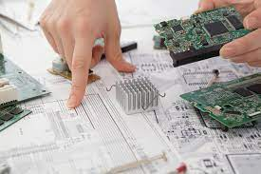
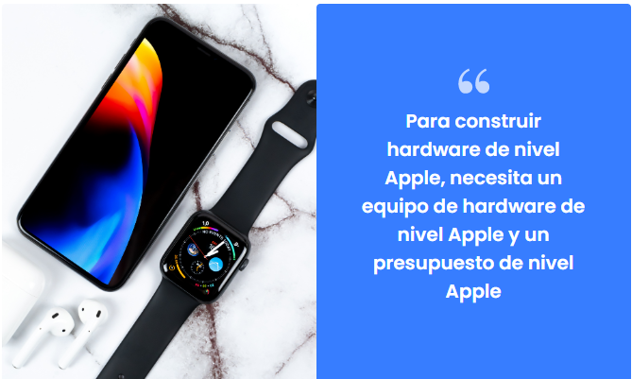
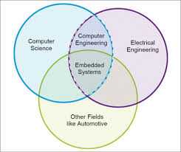
Hardware designers
Diseño de placa de circuito impreso ( PCB )
RF y diseño de antena
Relojes, experiencia de enrutamiento de señales.
Diseño de bajo consumo y optimización del consumo de energía
Selección de chips: microcontroladores, sensores, chips de interfaz
Interfaz: SPI , I2C, JTAG, USB, GPIO
Producción y abastecimiento de componente

Slide 6
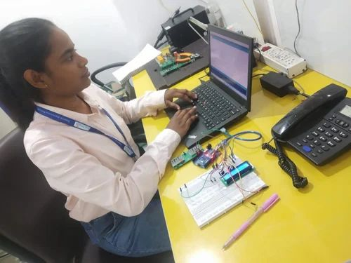
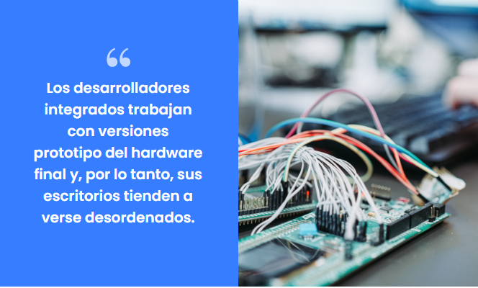
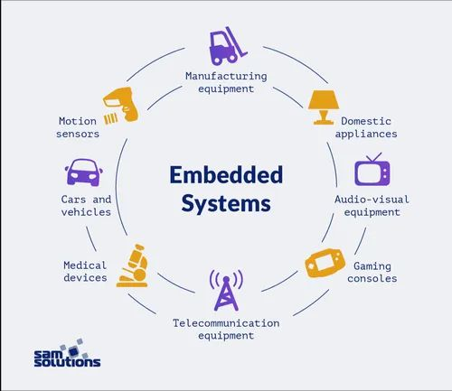
Embebed firmware developers
Lenguajes de programación: C, lenguaje ensamblador, C++
Experiencia en sistema operativo en tiempo real ( RTOS ): FreeRTOS, Contiki, Zephyr
Linux integrado
Control de versiones del código fuente
Seguridad física y de la información
Plataformas: Texas Instruments, ARM Cortex, AVR, Microchip, Arduino, Raspberry Pi
Notes:
https://www.indiamart.com/datchikelectronics/embedded-software-developer.html

Slide 7
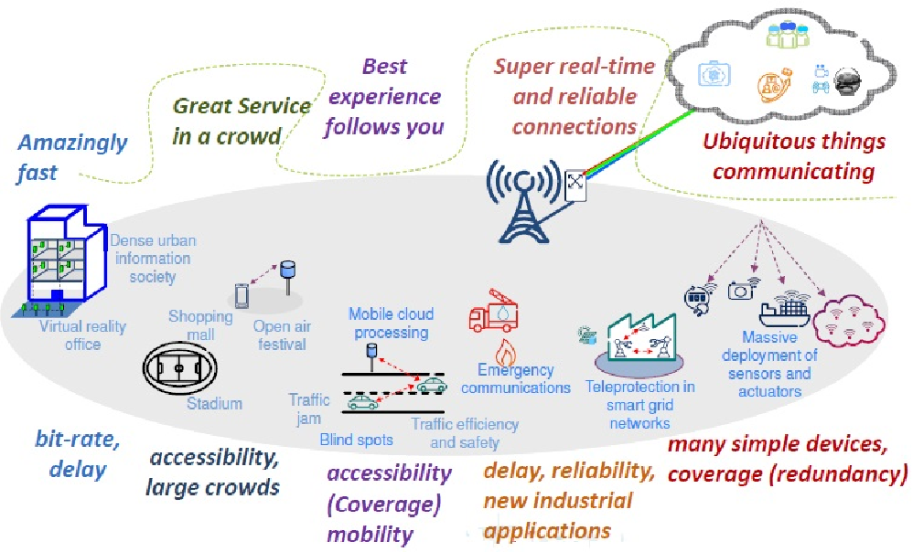
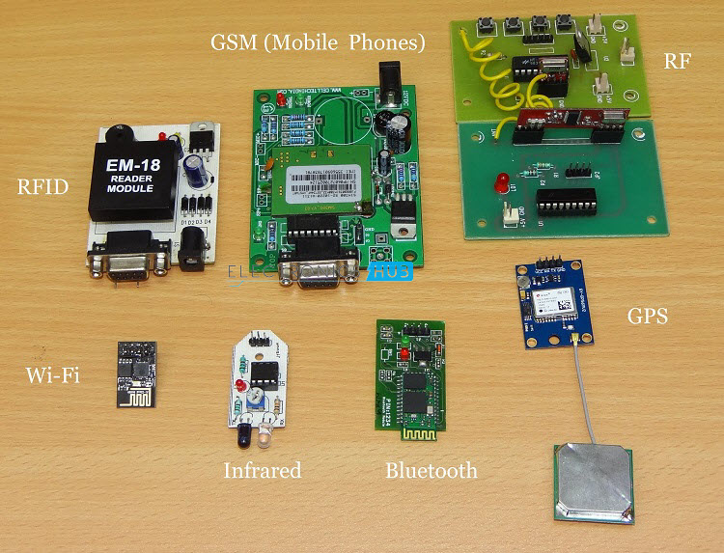
Wireless Comunications Experts
Simulación de red
Red de malla inalámbrica
Buena comprensión de la propagación inalámbrica.
Buena comprensión del consumo de energía.
Protocolos: TCP /IP, IPv4, IPv6, RPL, TLS, WiFi, Bluetooth, 6lowpan, ZigBee, Thread, LoRA, MQTT, CoAP
Notes:
https://www.frontiersin.org/articles/10.3389/frcmn.2020.566853/full
https://ieeexplore.ieee.org/document/7219627
https://www.electronicshub.org/wireless-communication-introduction-types-applications/

Slide 8
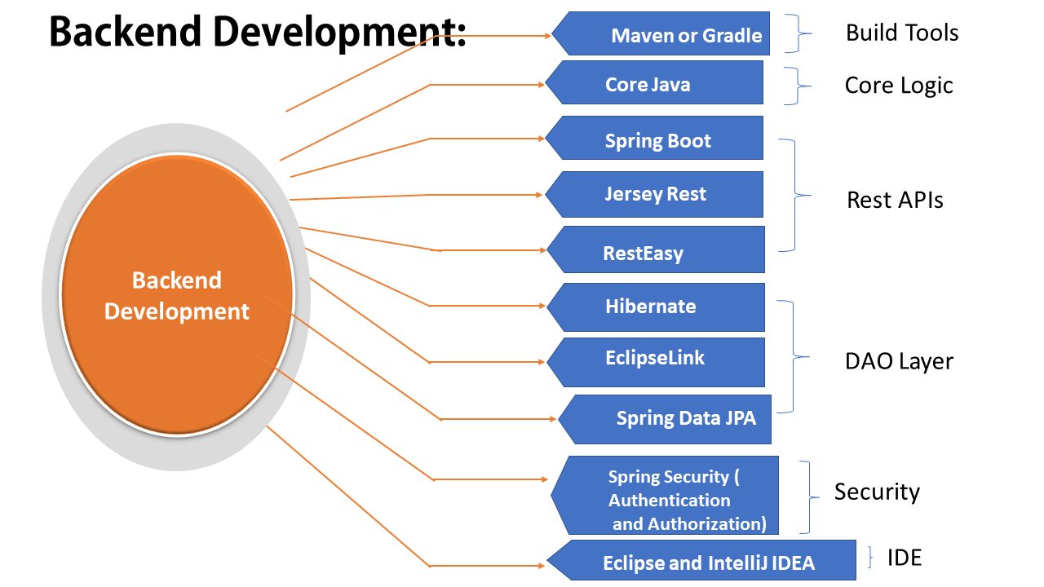
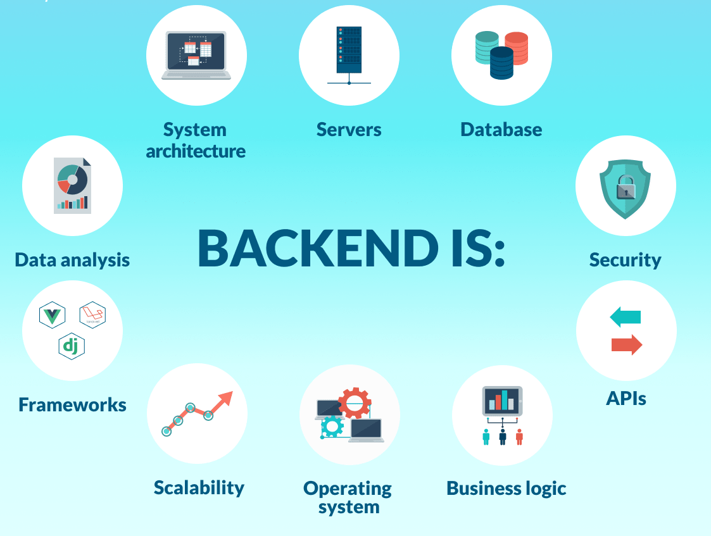
Backend developers
Programming languages: Javascript, Go, Python, Ruby
Database: MySQL, MongoDB, Redis
DevOps experience
Cloud platforms: Amazon AWS, Heroku, Microsoft Azure

Slide 9
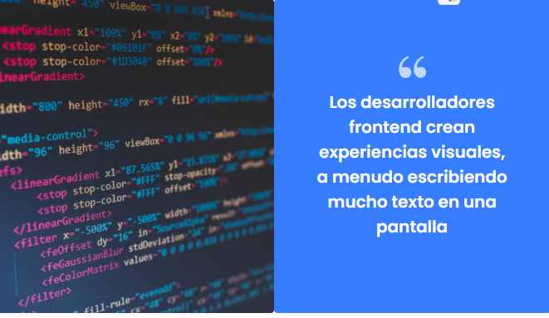
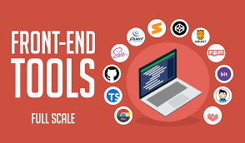
Frontend Developers
Diseño de interfaz de usuario /UX
Experiencia con entrevistas a usuarios y HCI
HTML , CSS, JavaScript
Frameworks de desarrollo web: Vue.js, React, Bootstrap
Notes:
https://www.freelancermap.com/blog/career-insights-front-end-developer/

Slide 10
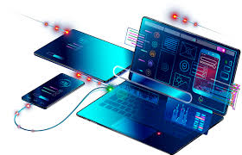
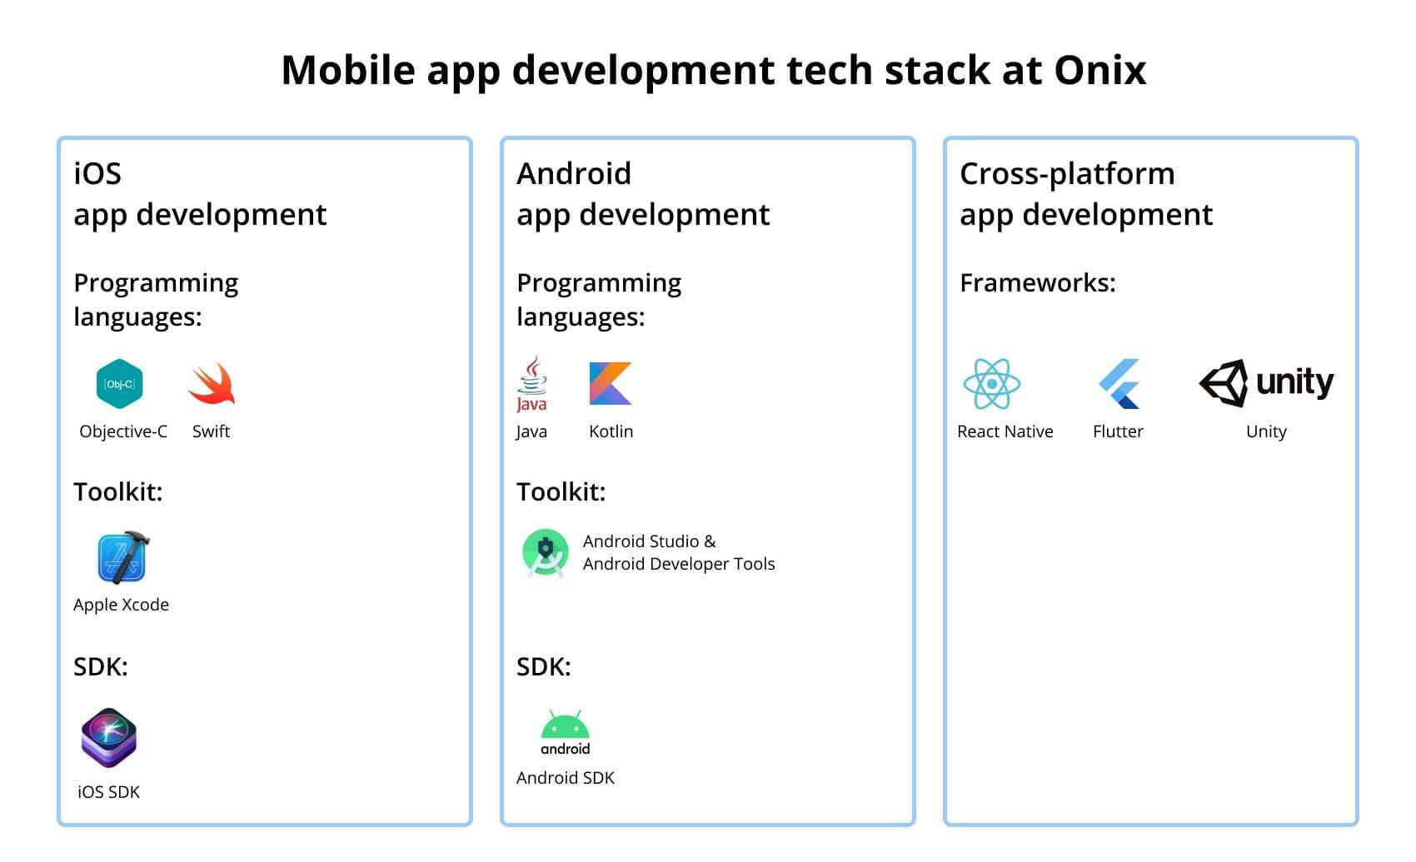
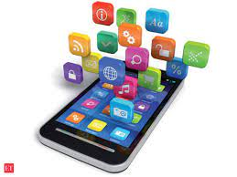
App Developers
Android, iOS desarrollo
Frameworks nativos/híbridos: Phonegap/Cordova, Ionic, Angular, React, Vue
Lenguajes de programación: Java, Swift, Objective C, Javascript

Slide 11
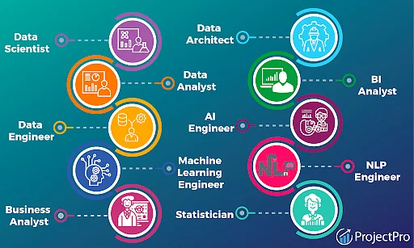
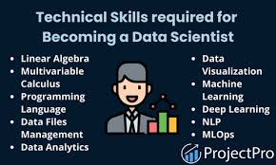
Data Scientists
Los proyectos de IoT giran en torno a los datos y necesita darle sentido a esos datos.
En las primeras etapas del proyecto, esto puede ser tan simple como poner indicadores clave de rendimiento en una hoja de Excel para compararlos, pero a medida que avanza el proyecto, es posible que necesite un análisis más profundo de los datos.
Aquí es donde entra en juego un científico de datos. Los científicos de datos dan sentido a los datos complejos para encontrar patrones e información procesable, lo que en última instancia impulsa el valor de los datos.
Habilidades típicas:
Estadísticas, IA , aprendizaje automático, minería de datos
Lenguajes de programación: Matlab, R, Python
Herramientas: Excel, Google BigQuery, Hadoop, TensorFlow, Spark
Notes:
https://www.projectpro.io/article/data-science-roles/647
https://www.projectpro.io/article/how-to-become-a-data-scientist-data-scientist-career-path/130
https://www.udacity.com/blog/2021/03/career-spotlight-data-scientist-vs-machine-learning-engineer.html

Slide 12
Conclusiones
Un proyecto de IoT completo requiere una amplia gama de habilidades para tener éxito. En las primeras etapas del proyecto, la tarea más importante es validar el caso de negocio, y para ello no necesitará todas las habilidades de la lista anterior. Pero una vez que ha establecido el caso de negocios y el proyecto puede comenzar de verdad, estas habilidades se vuelven cada vez más importantes.
El uso de una plataforma de software IoT proporcionará una ventaja en términos de desarrollo de las habilidades que ya se han invertido en la plataforma.

Slide 13
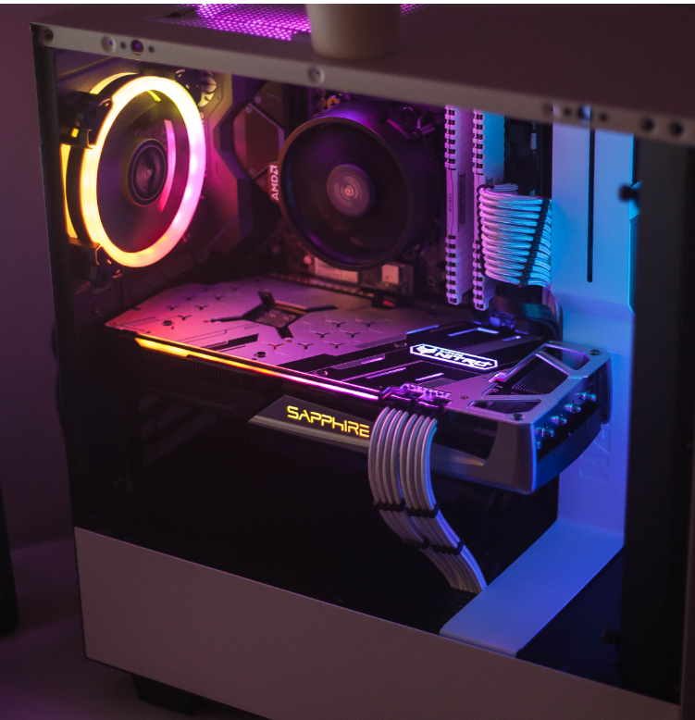
^{¿Qué es un prototipo IoT?}
Ariel Guerrero
ariel.guerrero@uc.edu.py
(+595) 981-425 040
Asunción – Paraguay
@2023
Attribution-NonCommercial-ShareAlike 4.0 International (CC BY-NC-SA 4.0)
https://www.thingsquare.com/blog/articles/iot-prototype/
El prototipo es el primer paso crucial para construir un producto de Internet de las cosas. Esto es en lo que debe consistir un prototipo de IoT.
El propósito de crear un prototipo de su producto IoT es múltiple : probar el concepto con su público objetivo, verificar que los requisitos técnicos coincidan con sus expectativas y, en última instancia, validar su caso comercial .

Slide 14
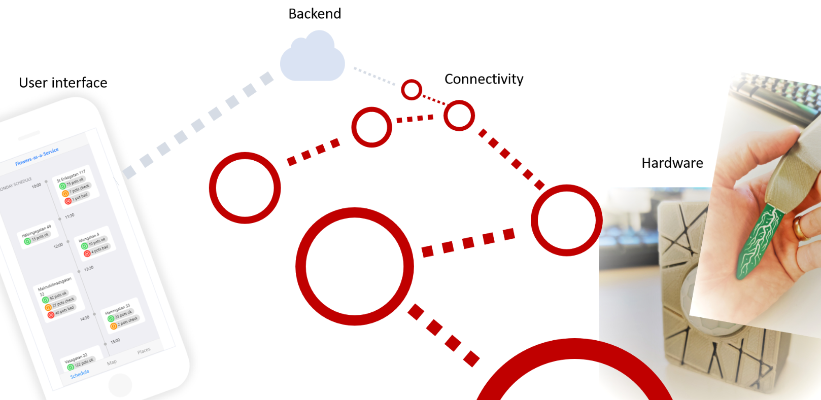

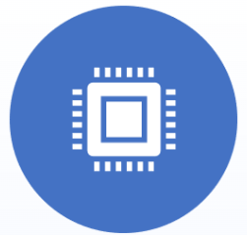
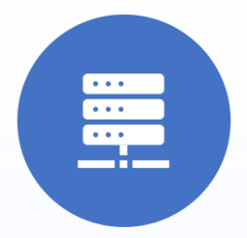

¿Cómo debe ser un prototipo IoT y que debe esperar de él?
Interfaz de usuario
El hardware
El software
La conectividad

Slide 15
Interfaz de usuario
La interfaz de usuario es lo que verán los usuarios. Esto generalmente viene en forma de una interfaz web o una aplicación para teléfonos inteligentes.
Debido a que la interfaz de usuario es lo primero que las personas verán cuando miren su producto, vale la pena hacer que se vea bien. Las primeras impresiones duran.
Para nuestro prototipo de IoT, la interfaz de usuario debe hacer dos cosas:
Demostrar el valor del sistema para el usuario.
Permitir a los usuarios interactuar y explorar el sistema.

Slide 16
El hardware
El dispositivo de hardware es la parte de nuestro prototipo en la que piensa la mayoría de la gente cuando piensa en el IoT. Pero es solo una pieza del rompecabezas.
Necesitamos el dispositivo de hardware para llegar al mundo físico. El dispositivo de hardware incluye uno o más sensores que miden algo en su entorno físico, o un actuador que afecta algo en ese mismo entorno.
Además del sensor o actuador, el hardware necesita alguna forma de comunicarse, generalmente a través de una conexión inalámbrica.
Pero los requisitos técnicos no son los únicos requisitos: el hardware también debe verse (razonablemente) bien en manos de cualquiera que lo use.

Slide 17
El software
El software backend es donde reside la inteligencia del sistema.
La parte del back-end de un prototipo de IoT a menudo se pasa por alto porque no es visible para los usuarios y clientes como la interfaz de usuario y no tiene una presencia física como el dispositivo de hardware. Pero es en el backend donde ocurre la verdadera magia: aquí es donde se codifica la lógica empresarial.
El backend recopila datos en su base de datos pero también toma decisiones sobre acciones.
El software de back-end a menudo se ejecuta en la nube

Slide 18
La conectividad
La conectividad es lo que conecta el hardware con el backend y el backend con la interfaz de usuario.
La conectividad a menudo se divide en dos partes: la conectividad usuario-backend y la conectividad dispositivo-backend. Para la conectividad dispositivo-backend, existen varias opciones tecnológicas:
Conectividad con mallado IPv6 (6lowpan, Thread) o WiFi
Conectividad a través de los smartphones de los usuarios ( Bluetooth )
Conectividad a través de un concentrador ( ZigBee )
Tecnologías de redes de área amplia de baja potencia ( LPWAN ) ( LoRA , Sigfox )
La conectividad a través de los teléfonos inteligentes de los usuarios es útil para aplicaciones específicas, como los rastreadores de actividad física, pero no es adecuada para instalaciones a gran escala o usos remotos.
Las tecnologías de red de área cableada de baja potencia tienen un rango muy bueno, pero solo pueden admitir velocidades de datos del orden de unos pocos bytes por día y, a menudo, dependen de la infraestructura de terceros para operar, que puede tener una cobertura irregular o no siempre estar disponible.
Para la creación de prototipos, la elección del mecanismo de conectividad no siempre es crucial. Pero en algunos casos, el negocio depende de un tipo específico de conectividad para estar disponible, como implementaciones remotas y/o de gran escala.

Slide 19
Conclusiones
Cada producto, sistema o servicio exitoso basado en IoT debe crearse un prototipo para validar las opciones comerciales y tecnológicas. Este artículo analiza las cuatro partes diferentes de un prototipo de IoT: la interfaz de usuario, el hardware, el backend y la conectividad.
Debido a que el propósito del prototipo es validar el negocio, algunas de las decisiones en el camino son diferentes a las que se toman para el producto final. Por ejemplo, el propósito principal de la interfaz de usuario no es permitir que el usuario interactúe con el sistema, sino demostrar el valor para el cliente. Esto debe tenerse en cuenta luego de diseñar y construir el prototipo.
Al construir un prototipo de IoT, no hay necesidad de profundizar demasiado en los detalles de hardware y conectividad, hasta después de que el prototipo haya demostrado el caso comercial .

Slide 20
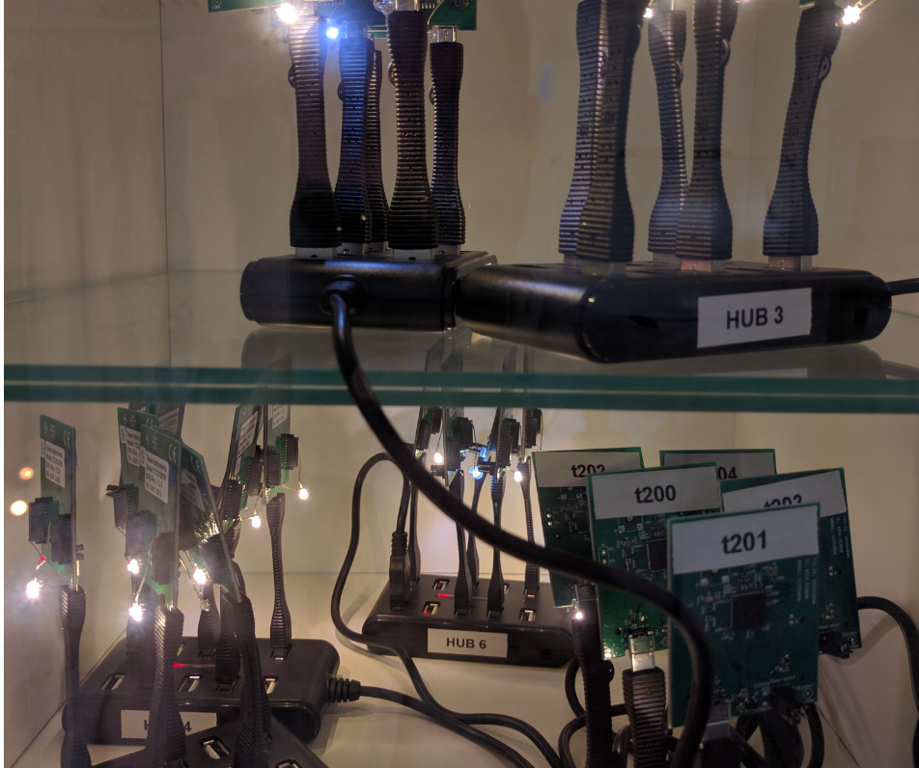
¿Qué sucede en una red mesh inalámbrica IPV6 de 100 saltos?
Ariel Guerrero
ariel.guerrero@uc.edu.py
(+595) 981-425 040
Asunción – Paraguay
@2023
Attribution-NonCommercial-ShareAlike 4.0 International (CC BY-NC-SA 4.0)
https://www.thingsquare.com/blog/articles/100-hops-ipv6-mesh/
Wireless Networking in the Extreme

Slide 21
Red de malla inálambrica
Es una red en la que los nodos de la red ayudan a otros nodos a lograr cobertura y conectividad al reenviar mensajes en nombre de otros.
Ejemplo: Alumbrado público
El gran desafío con una red inalámbrica tan grande es comprender lo que está sucediendo y cómo desarrollar el software que los hace funcionar.

Slide 22
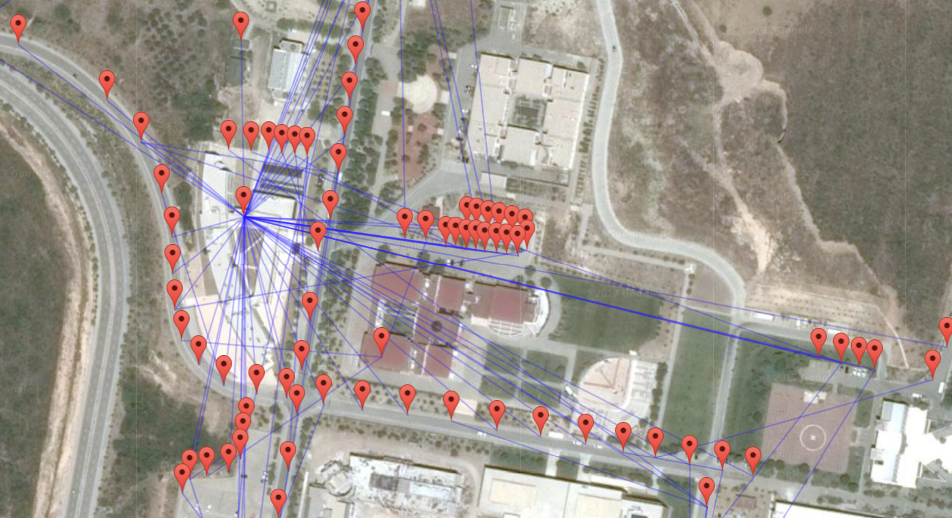
Testbed (Plataforma de pruebas)

Slide 23
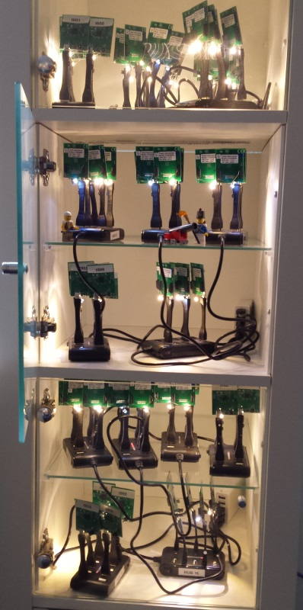
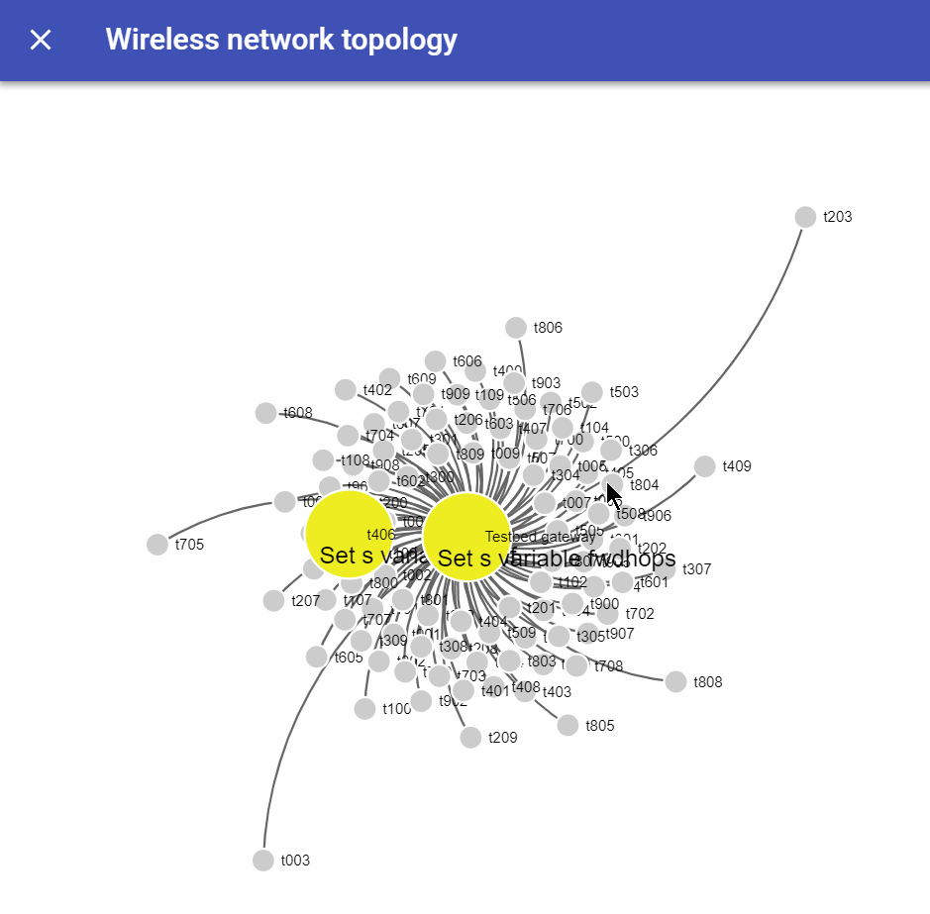
Testbed (Plataforma de pruebas)

Slide 24
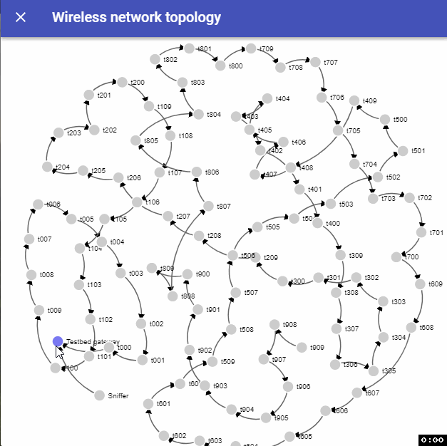
Los nodos en acción

Slide 25
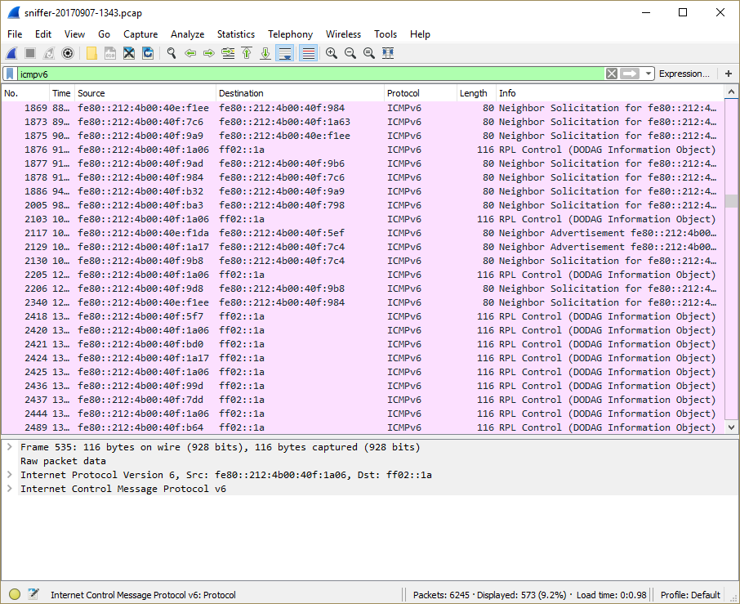
Los nodos en acción

Slide 26
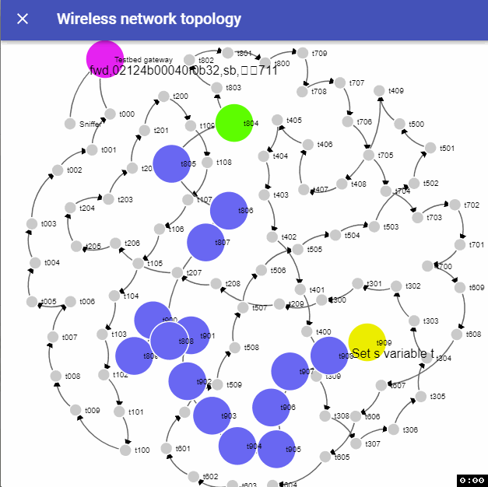
Los nodos en acción

Slide 27
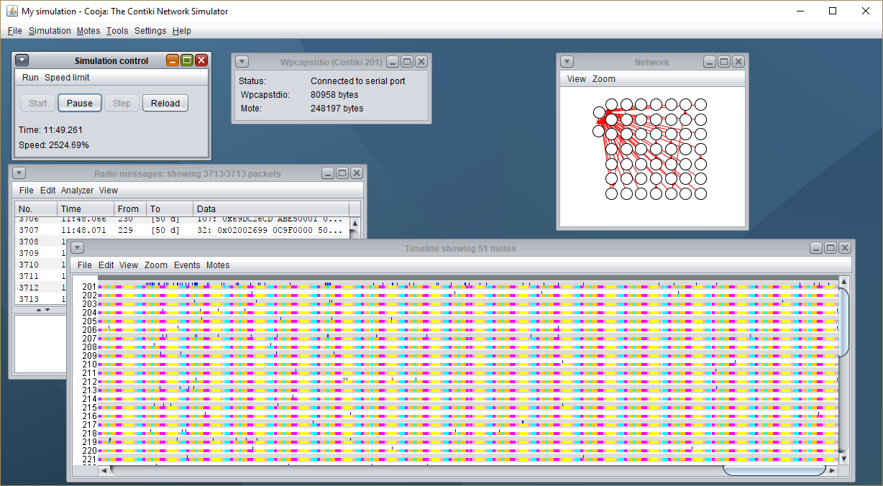
En el simulador

Slide 28
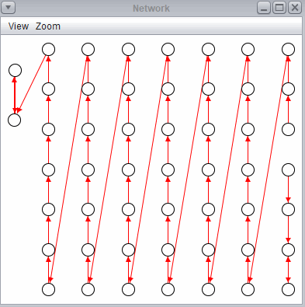
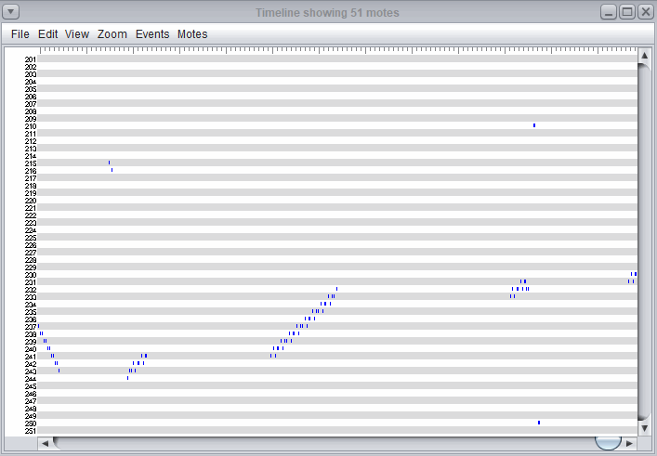
En el simulador

Slide 29
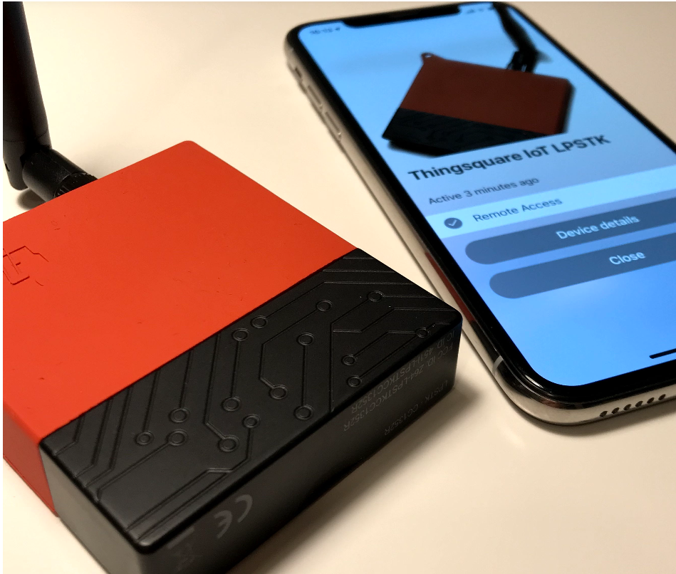
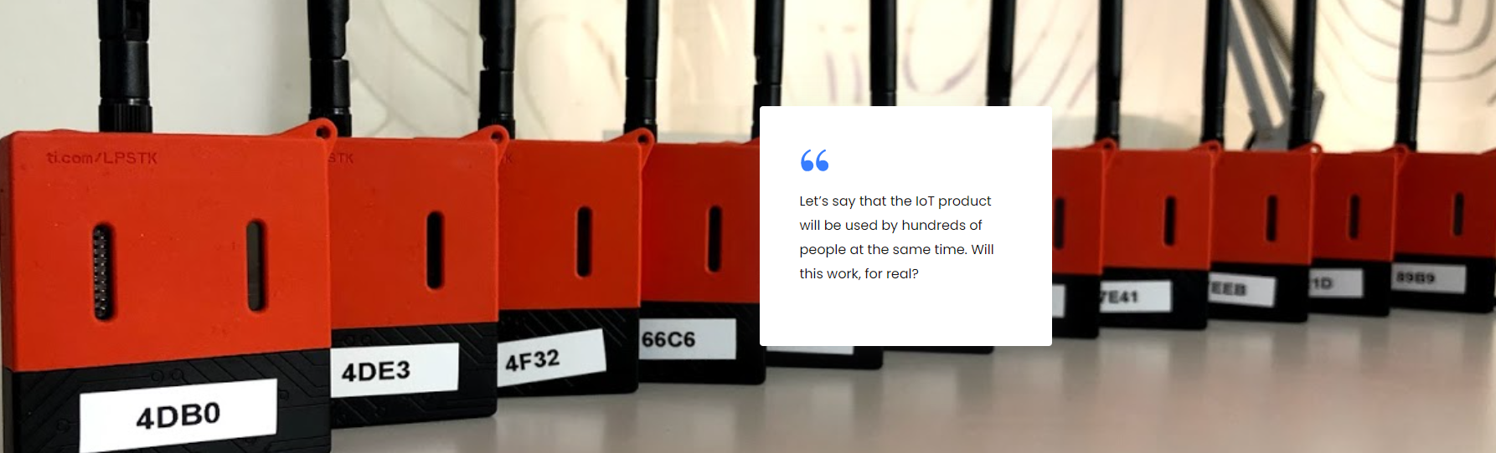
Conclusión
Las redes de malla inalámbricas nos permiten construir redes de gran escala.
Pero tales redes son complejas y para construir el software que las hace funcionar, necesitamos bancos de pruebas de hardware y simuladores de software
LPSTK: una nueva plataforma de hardware IoT
Notes:
https://www.ti.com/document-viewer/lit/html/SWRS196I/GUID-2FBECFBF-6513-4186-9F5D-D1C539BBB272#TITLE-SWRS192SWRS1922549
https://www.thingsquare.com/blog/articles/lpstk-iot-platform/
https://www.thingsquare.com/blog/articles/lpstk-iot-projects/

Slide 30
Créditos
Attribution-NonCommercial-ShareAlike 4.0 International (CC BY-NC-SA 4.0)
Ariel Guerrero
ariel.guerrero@uc.edu.py
(+595) 981-425 040
Asunción – Paraguay
@2023
https://github.com/microsoft/IoT-For-Beginners
https://github.com/aegiloru/dIOT_2023
http://dunkels.com/adam/
https://en.wikipedia.org/wiki/Adam_Dunkels
https://iotbyhvm.ooo/contiki-the-open-source-os-for-iot/
https://www.thingsquare.com/blog/articles/100-hops-ipv6-mesh/
https://www.thingsquare.com/blog/articles/developer-profiles-for-successful-iot-projects/

